Slide 1
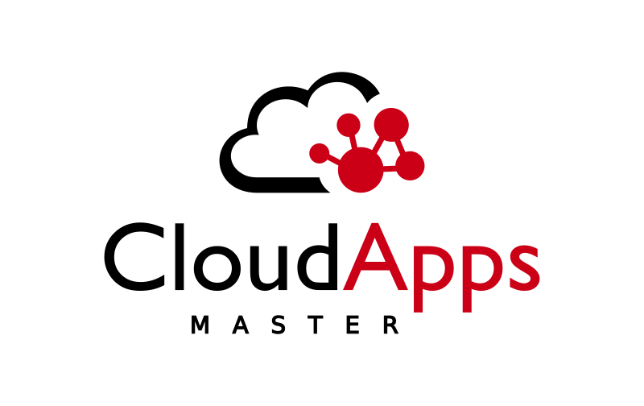

ZUIDUI
Implementación de una aplicación completa
con las técnicas y tecnologías del máster
Trabajo Final del Máster en Cloud Apps
Desarrollo y despliegue de aplicaciones en la nube
Manuel Lorente Almán
Juan Ángel Garrido Lupiañez
21 de junio de 2024

Slide 2
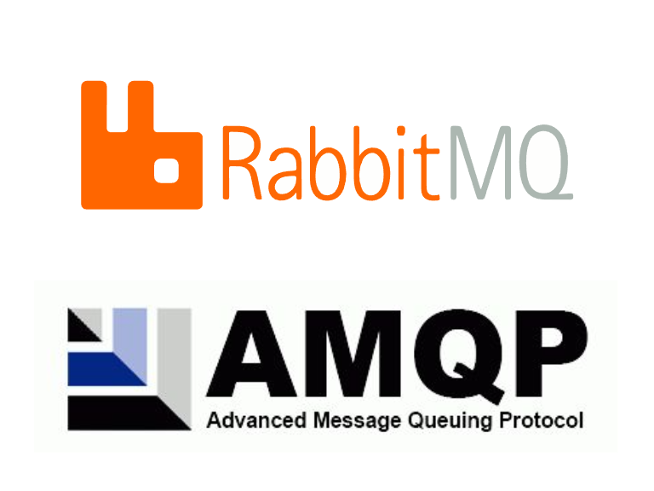




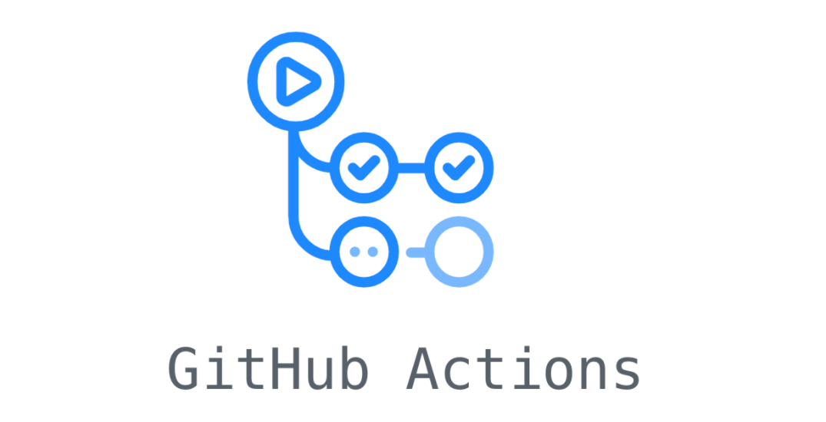


Objetivo y motivación
En los próximos 20 minutos verán el desarrollo de una aplicación basada en microservicios siguiendo las tecnologías y metodologías aprendidas en el máster.
Durante la presentación se verán reflejados gran parte de los conceptos impartidos en el máster:
Arquitectura basada en eventos: RabbitMQ.
Comunicación eficiente y moderna: GraphQL.
Buenas prácticas en el desarrollo de software: contenedores de desarrollo, arquitectura de capas, y desarrollo basado en el dominio. GitHub flow.
Automatización del ciclo de vida de la aplicación: GitHub Actions para integración y entrega continua. GitOps con ArgoCD para despliegue continuo.
Despliegue en AWS: Amazon EKS para el cluster de Kubernetes y DockerHub para la gestión de registro de imágenes.
Automatización del ciclo de vida del sistema: IaC con CloudFormation para automatizar el despliegue de recursos.

Slide 3

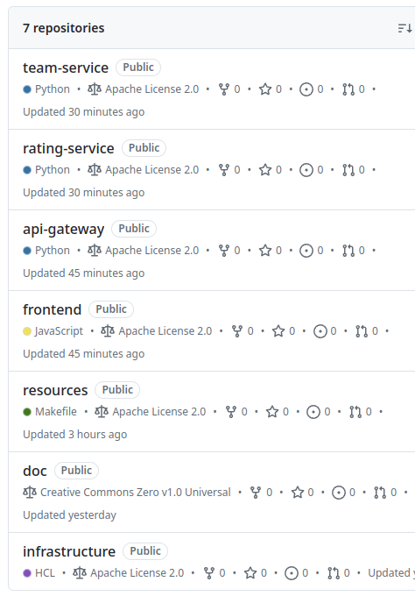
Contexto del proyecto
Repositorios y estructura
El proyecto se ha creado como una organización en GitHub con diferentes repositorios.
frontend - Servidor Nginx que sirve los archivos estáticos y el código JavaScript que actúa de cliente REST.
resources - Manifiesto con recursos comunes como RabbitMQ o PgAdmin.
api-gateway - Servicio FastAPI para orquestar peticiones del cliente y pasarela REST-GraphQL.
team-service - Servicio FastAPI que permite la creación de equipos y jugadores en la aplicación.
rating-service - Servicio FastAPI para la puntuación de los diferentes jugadores de la aplicación.
infrastructure - Manifiestos de Kubernetes para despliegue y recursos de IaC.
doc - Memoria del proyecto y esta presentación

Slide 4
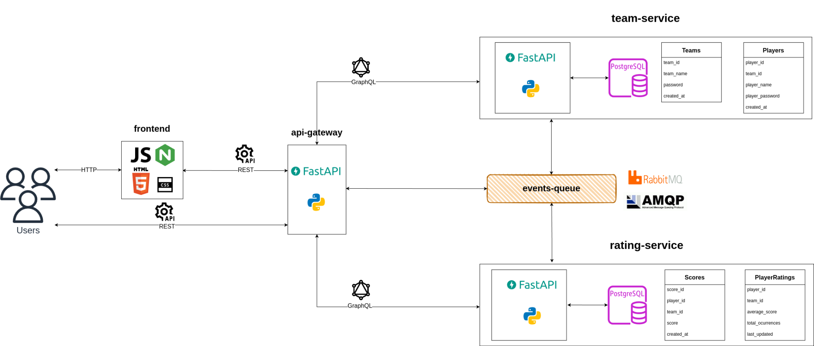
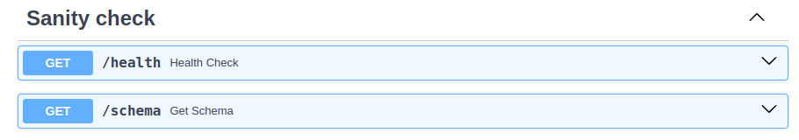
Arquitectura de la aplicación

Slide 5
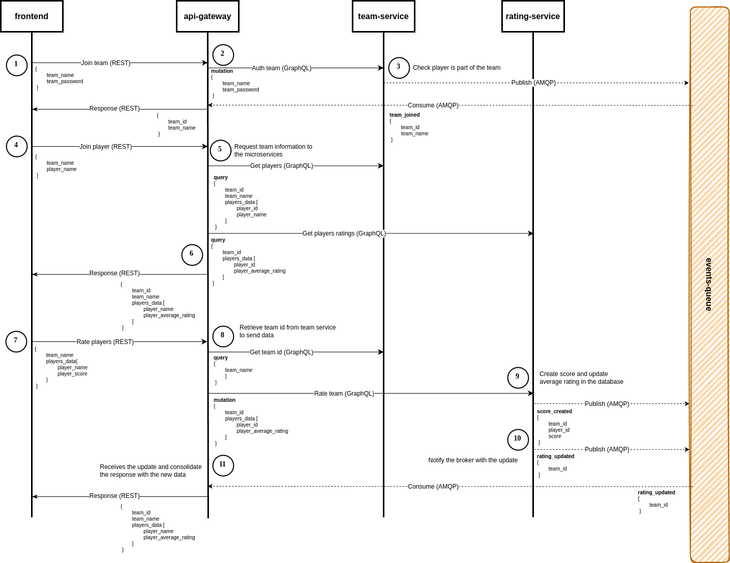
Caso de uso

Slide 6
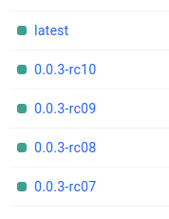
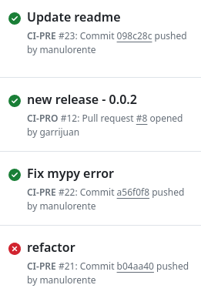
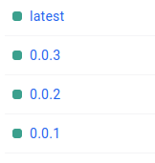
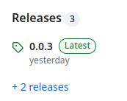
CI/CD
Preproducción o PRE
Despliegue cuando se empujen cambios a una rama de desarrollo:
Validación del formato del código.
Construcción de la imagen.
Ejecución de pruebas automáticas.
Generación en registro de PRE de versión release-candidate y latest para pruebas.
Producción o PRO
Cuando se valida en PRE y se aprueba una pull request hacia la rama principal:
Ejecución de pruebas de integración.
Generación de dos imágenes: última versión validada en PRE y latest para producción.
Generación de release en GitHub asociada a esa versión.

Slide 7
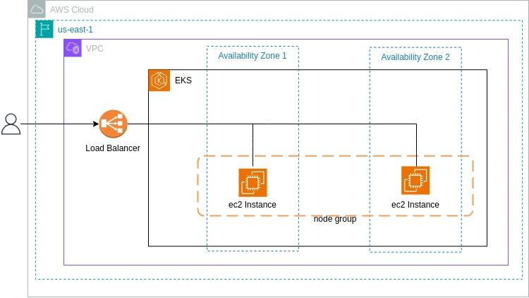
Arquitectura del sistema

Slide 8
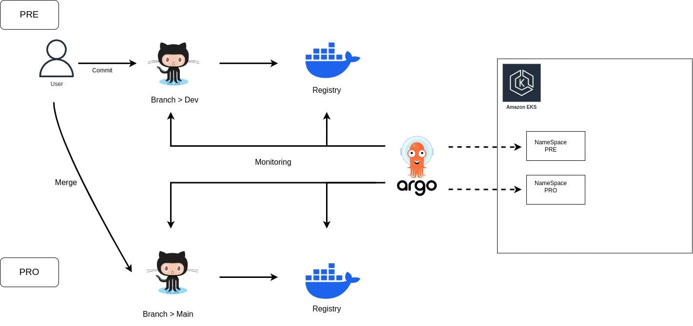
GitOps
Flujo de despliegue continuo

Slide 9
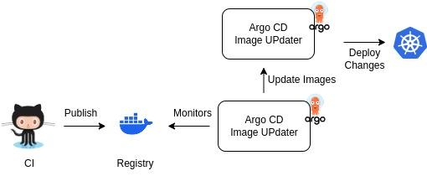
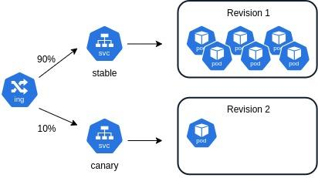
GitOps
Estrategias de despliegue continuo
Argo CD Image Updater
Argo CD Rollout Canary

Slide 10


Demostración práctica

Slide 11
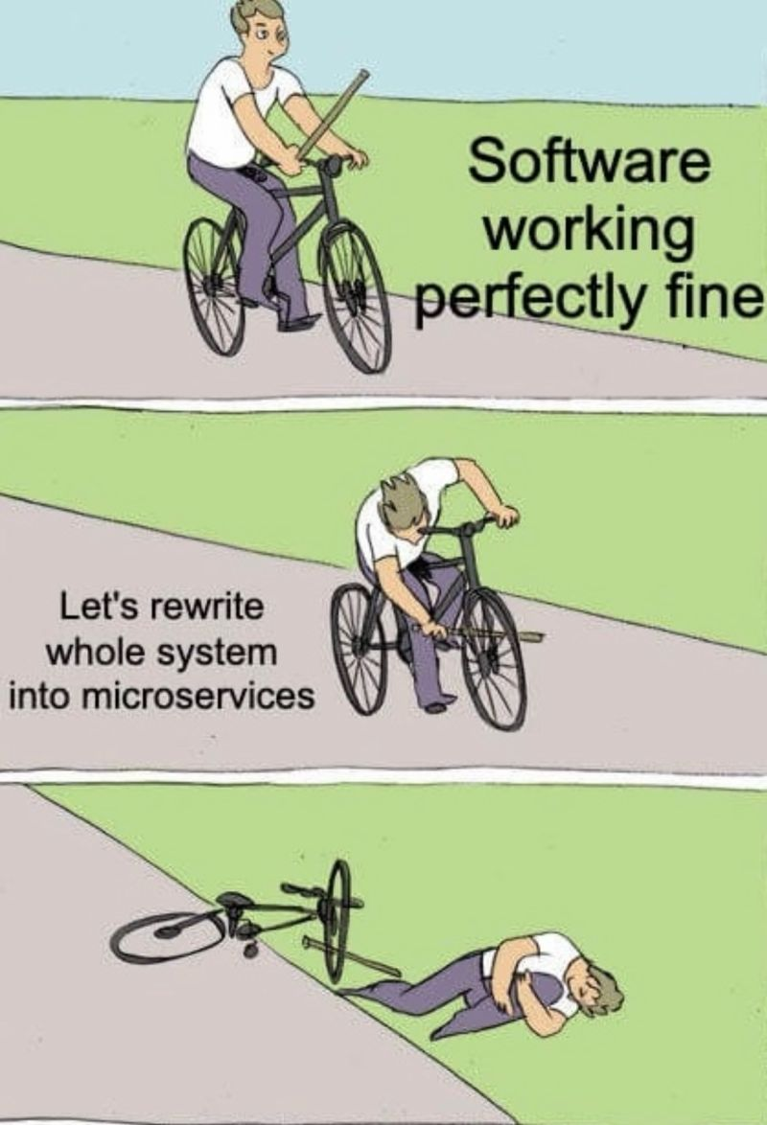
Conclusiones
Lecciones aprendidas
Complejidad del desarrollo con microservicios no justificada para pequeños equipos o primeras etapas de un producto.
CI/CD como valor fundamental para equipos distribuidos y asíncronos.
Tecnologías emergentes como FastAPI y GraphQL.
Cultura DevOps y IaC como vehículo en automatización de despliegue. No solo en la industria del software.
… y posibles mejoras
Contract testing y patrón de Sagas para manejo de transacciones.
Mejorar pirámide de pruebas con herramientas como Artillery.
Incluir SonarQube en el flujo de CI.
Escalado eficiente de nodos con Karpenter.

Slide 12

Gracias por la atención

